Slide 1

TRƯỜNG TIỂU HỌC ……
CHÀO MỪNG QUÝ THẦY CÔ
VỀ DỰ GIỜ THĂM LỚP
Hoạt động trải nghiệm
BÀI 27: HĐCD: GIỮ GÌN NHÀ CỬA GỌN GÀNG, NGĂN NẮP

Slide 2


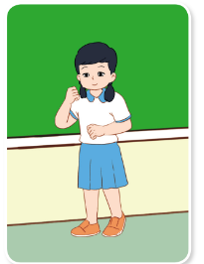
Thứ……ngày…..tháng…..năm…….
HOẠT ĐỘNG TRẢI NGHIỆM
Bài 27: Giữ gìn nhà cửa gọn gàng, ngăn nắp
Giữ gìn nhà cửa gọn gàng, ngăn nắp
1
Cùng chơi Nhìn hành động, đoán việc làm
Làm việc theo nhóm 4

Slide 3
Thứ……ngày…..tháng…..năm…….
HOẠT ĐỘNG TRẢI NGHIỆM
Bài 27: Giữ gìn nhà cửa gọn gàng, ngăn nắp
Giữ gìn nhà cửa gọn gàng, ngăn nắp
Kết luận:
“Trong cuộc sống hằng ngày ở gia đình, có rất nhiều việc các thành viên cần làm để giữ gìn nhà cửa gọn gàng, ngăn nắp, sạch sẽ như: quét nhà, sắp xếp đồ dùng, gấp quần áo, ... Giữ gìn nhà cửa gọn gàng, sạch sẽ trách nhiệm chung của tất cả các thành viên trong gia đình”.

Slide 4
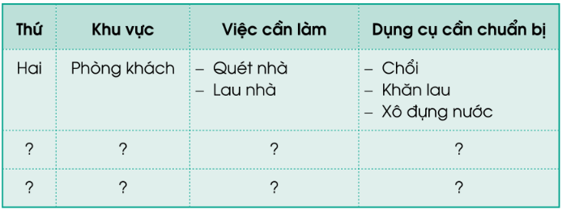
Thứ……ngày…..tháng…..năm…….
HOẠT ĐỘNG TRẢI NGHIỆM
Bài 27: Giữ gìn nhà cửa gọn gàng, ngăn nắp
Giữ gìn nhà cửa gọn gàng, ngăn nắp
2
Xây dựng kế hoạch giữ gìn nhà cửa.
Lập kế hoạch giữ gìn nhà cửa gọn gàng, ngăn nắp theo gợi ý sau:

Slide 5
Thứ……ngày…..tháng…..năm…….
HOẠT ĐỘNG TRẢI NGHIỆM
Bài 27: Giữ gìn nhà cửa gọn gàng, ngăn nắp
Giữ gìn nhà cửa gọn gàng, ngăn nắp
2
Xây dựng kế hoạch giữ gìn nhà cửa.
Chia sẻ kế hoạch của em
Kết luận:
“Trong cuộc sống hằng ngày ở gia đình, mỗi chúng ta cần có ý thức giữ gìn nhà cửa gọn gàng, ngăn nắp, sạch sẽ. Các em hãy tập hình thành thói quen sống gọn gàng, ngăn nắp tù những việc đơn giản như: xếp gọn sách vở và đồ dùng học tập vào giá sách ở góc học tập của mình, đặt đồ dùng về đúng chỗ sau khi sử dụng, giúp bố mẹ dọn dẹp nhà cửa,...”.

Slide 6

Thứ……ngày…..tháng…..năm…….
HOẠT ĐỘNG TRẢI NGHIỆM
Bài 27: Giữ gìn nhà cửa gọn gàng, ngăn nắp
Giữ gìn nhà cửa gọn gàng, ngăn nắp
Thực hiện giữ gìn nhà cửa gọn gàng, ngăn nắp, sạch sẽ theo kế hoạch.
Chia sẻ bản kế hoạch với người thân
Thực hiện giữ gìn nhà cửa gọn gàng, ngăn nắp, sạch sẽ theo bản kế hoạch đã lập.
Ghi lại kết quả thực hiện kế hoạch, buổi sau báo cáo kết quả.

Slide 7

XIN CHÂN THÀNH CẢM ƠN
QUÝ THẦY CÔ GIÁO VÀ CÁC EM

